Slide 1
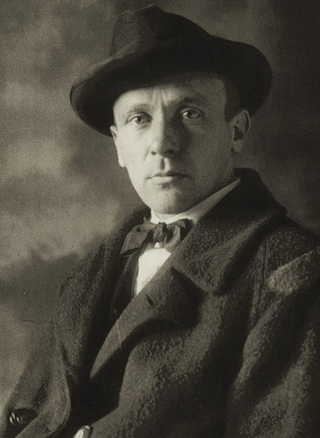
Литература
11
класс
Михаил Афанасьевич Булгаков
1891-1940
Жизнь и творчество

Slide 2
Сегодня на уроке
1
Познакомимся с биографией М.А.Булгакова
2
Проанализируем творчество писателя

Slide 3
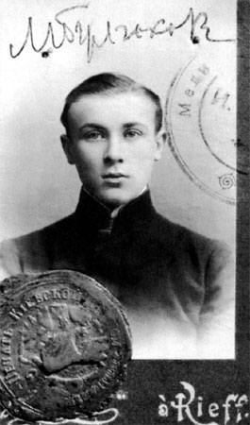
М.А.Булгаков
М.А.Булгаков родился 3 мая 1891 года в Киеве в семье профессора Киевской духовной академии. Семья Булгакова была большая, дружная , музыкальная. В семье было семеро детей.

Slide 4
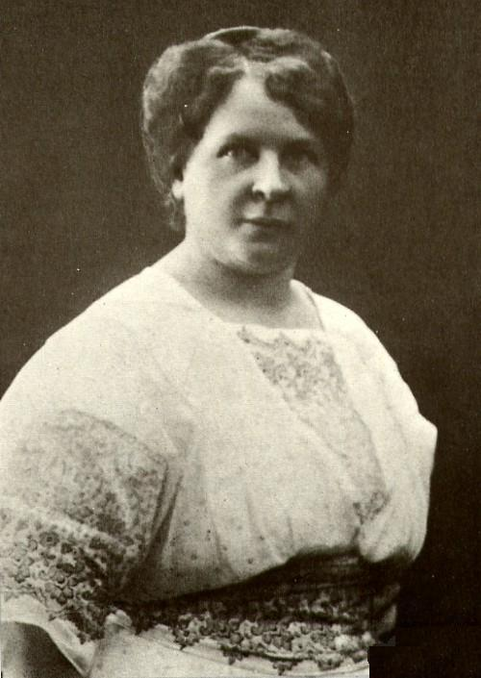
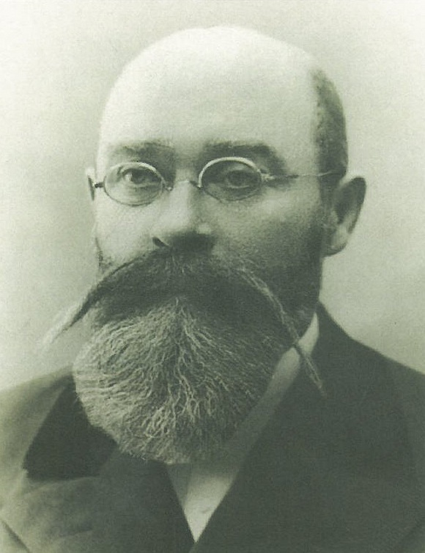
Родители
Варвара Михайловна Булгакова
Афанасий Булгаков

Slide 5
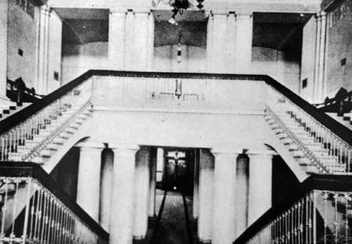
В 1909 году Михаил Булгаков закончил Первую Киевскую гимназию и поступил на медицинский факультет Киевского университета. 31 октября 1916 года - получил диплом отличия.

Slide 6
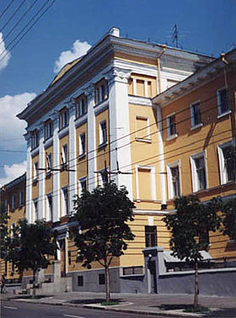
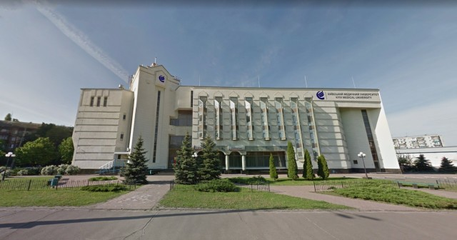
Образование

Slide 7
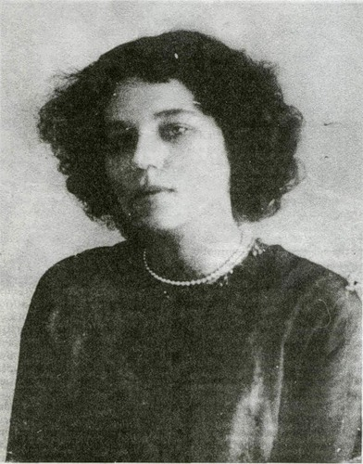
Татьяна Лаппа
В 1913 году М. Булгаков вступил в свой первый брак — с Татьяной Лаппа (1892—1982). Их денежные трудности начались уже в день свадьбы. Булгаков не любил экономить и был человеком порыва.

Slide 8

Работа врачом на фронте
По окончании yниверситета в 1916 году он уходит добровольцем на фронт, где работает врачом в госпитале, приобретая врачебный опыт. Потом работает в сельской больнице. Этот опыт нашёл отражение в цикле рассказов «Записки юного врача», который был опубликован в 1925 году в журнале «Медицинский работник».

Slide 9
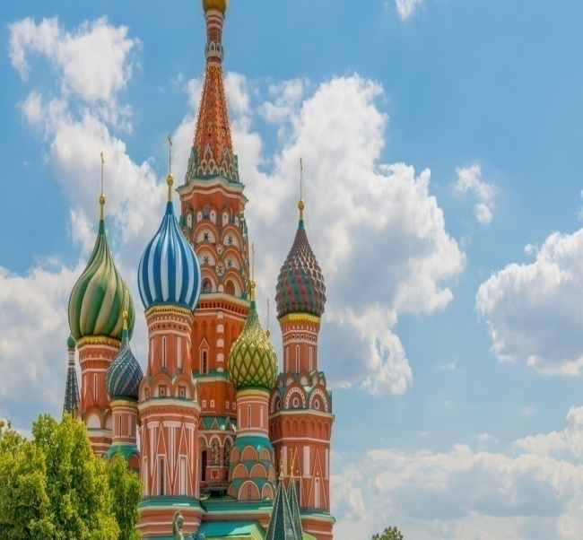
Жизнь в Москве 1921 год
Во время Гражданской войны, в феврале 1919 года, М. Булгаков мобилизуется как военный врач в армию Украинской Народной Республики.
В конце сентября 1921 года М. Булгаков переезжает в Москву с целью «остаться здесь навсегда» и начинает сотрудничать как фельетонист со столичными газетами («Гудок», «Рабочий») и журналами («Медицинский работник», «Россия», «Возрождение»).
С 1922 по 1926 год в «Гудке» напечатано более 120 репортажей, очерков и фельетонов М. Булгакова.

Slide 10
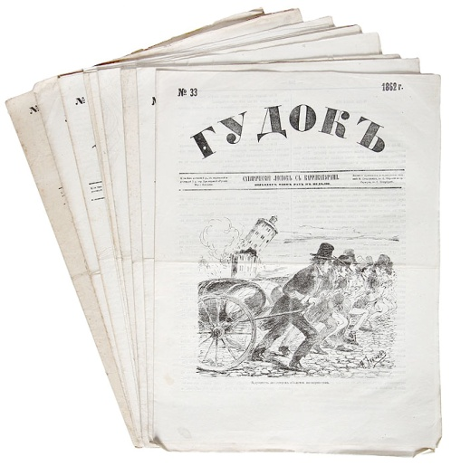
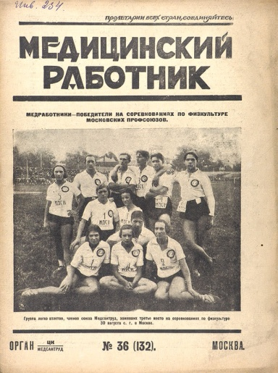
«Фельетонный» период творчества

Slide 11

Первые значительные произведения 1924 г
В 1924 году были опубликованы повести «Дьяволиада» , «Записки на манжетах» и первая часть романа «Белая гвардия». Известный поэт Волошин писал: «..как дебют начинающего писателя его можно сравнить только с дебютами Достоевского и Толстого».

Slide 12
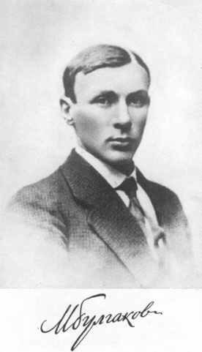
Творчество
Свой первый рассказ М. Булгаков, по его собственным словам, написал в 1919 году. Назывался он «Грядущие перспективы».
В 1925 году также публикуются повесть «Роковые яйца». Писатель работает над повестью «Собачье сердце».
В 1926 году выходит пьеса «Дни Турбиных», которая успешно шла на сцене МХАТа с 1926 года.
Сам Сталин ,по утверждению мемуаристов, смотрел пьесу 17 раз.
В 1927 году Булгаков заканчивает работу над драмой «Бег».

Slide 13

Повесть «Роковые яйца» 1925 г
Главный герой Персиков хочет разрешить проблему голода и изобретает «красный луч жизни», способствующий быстрому размножению яиц. Открытие «красного луча» порождает ряд чудовищных катастроф. Очевидно, что под «красным лучом жизни» Булгаков имел ввиду революцию.

Slide 14
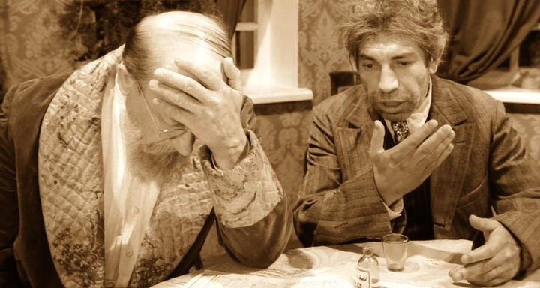

«Собачье сердце» 1925 год

Slide 15

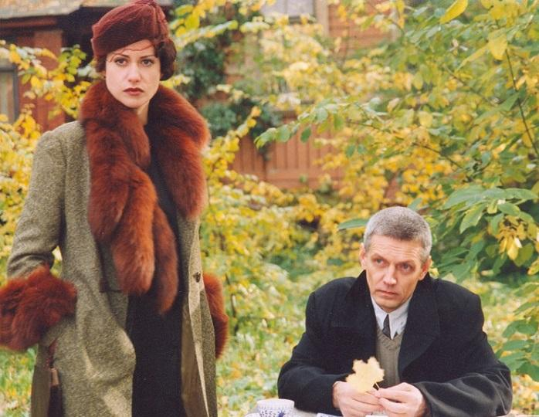
Роман в романе «Мастер и Маргарита»

Slide 16

1929 год
В 1929 году писатель заканчивает произведение «Бег», которое очень не понравилось Сталину. Судьба пьесы и судьба Булгакова была решена. Он остался без средств к существованию.
«В 1929 году решилось моё писательское уничтожение…Вокруг меня змейкой ползёт слух, что я уничтожен во всех смыслах», -писал он своему брату Николаю.

Slide 17
Произведения Булгакова
«Грядущие перспективы»(1919)
«Белая гвардия» (1922—1924)
«Записки на манжетах» (1923)
«Роковые яйца» (1924)
Cборник рассказов «Записки юного врача», вышедший в 1925 году.
«Зойкина квартира» (1925 г), опубликована в 1982 году.

Slide 18
«Собачье сердце» (1925)
Пьеса «Дни Турбиных» 1926 год
«Морфий» (1926)
«Трактат о жилище». Сборник рассказов (1926)
«Бег» (1926—1928)
«Багровый остров»(1927)
«Мастер и Маргарита» (1929—1940) опубликован в 1966 году.
«Кабала святош» (1929)
«Блаженство»(сон инженера Рейна) (1934)
«Иван Васильевич» (1936)
«Записки покойника» (театральный роман) (1936—1937) опубликован в 1965 году.

Slide 19
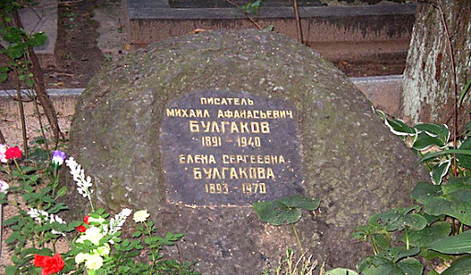
Смерть писателя
Писатель умирал тяжело и мучительно. В последние дни , в первых числах марта 1940 года , одолеваемый кошмарами , он метался на постели и просил прощения у тех, кого обидел. Известно, что в последние годы Булгаков страдал от нарушения функции почек и был вынужден принимать морфий.
Похоронен писатель на Новодевичьем кладбище в Москве.

Slide 20
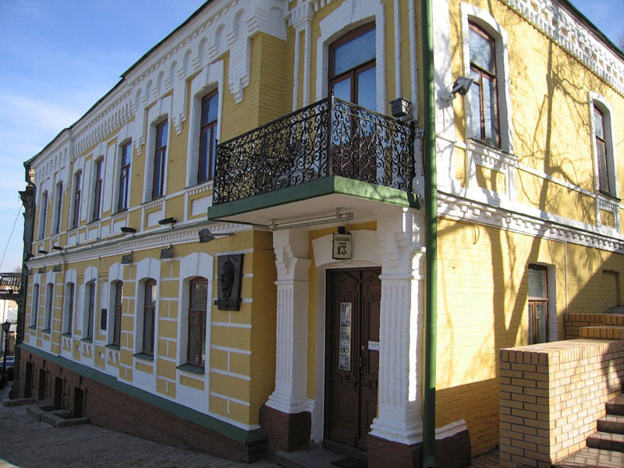
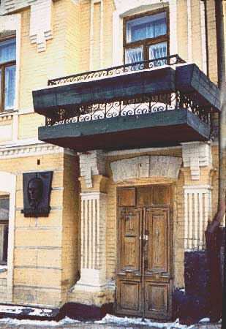
Андреевский спуск, 13. Дом музей М. А. Булгакова
(известен также как дом Трубиных по роману «Белая гвардия»).

Slide 21
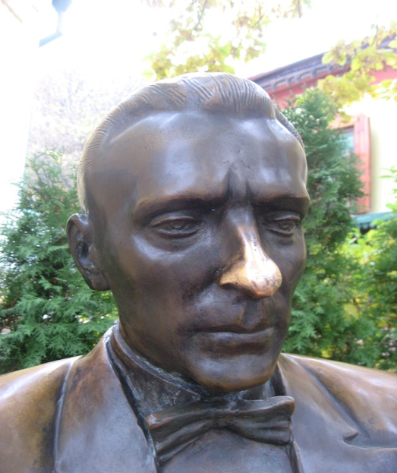
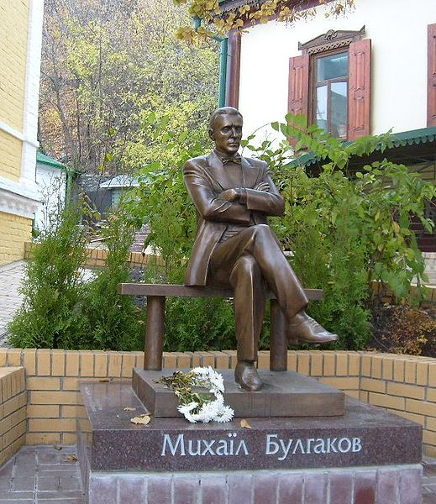

Slide 22

Готовимся к поступлению в вуз
В каком году родился М.А.Булгаков?
А) 1891 год
B) 1940 год
С) 1898 год
D) Нет верного ответа
Ответ: А

Slide 23
Готовимся к поступлению в вуз
В каком учебном заведении учился М.А.Булгаков ?
А) В Казанском университете на медицинском факультете
B) В Инженерном училище
С) В Тенишевском училище
D) В Московском институте
Ответ: А

Slide 24
Готовимся к поступлению в вуз
Какое произведение считается вершиной творчества писателя ?
А) «Бег»
B) «Мастер и Маргарита»
С) «Дни Турбиных»
D) «Роковые яйца»
Ответ: В

Slide 25
Сегодня на уроке мы узнали
1
Биографию М.А.Булгакова
2
Узнали о творчестве писателя

Slide 26

Задание для самостоятельной работы
Прочитать повесть «Собачье сердце» М.Булгакова
Ответить на вопросы №1, №2 на странице
132 учебника по литературе

